Slide 1

Nhóm 06!

Slide 2






An Ninh Mạng
NHÓM 06
Tên
Tên
Tên
Tên

Slide 3


Thành viên trong nhóm
NHI
TRANG
LINH
KHÁNH
NHÓM 06
NỘI DUNG 1
NỘI DUNG 2
NỘI DUNG 3
NỘI DUNG 4
NỘI DUNG 5

Slide 4


NỘI DUNG BÀI HỌC
Tìm hiểu về giao thức IPSec
Tìm hiểu về VPN
Triển khai IPSec VPN với GNS3
Tên
Tên
Tên
Tên
IPSec
VPN
IPSec VPN với GNS3
GIA ĐÌNH BẤT ỔN
Nội dung 1
Text text text text text text text text text text text text text text text text text text text text text text text text text text text text text text text text text text text text text text text text text text text text text text text text text text text

Slide 5





Tìm hiểu về
giao thức IPSec
IPSec là gì?
IPSec (Internet Protocol Security) là một bộ giao thức được thiết kế để bảo vệ dữ liệu khi truyền qua mạng IP bằng cách mã hóa và xác thực. IPSec hoạt động ở lớp mạng (Network Layer) của mô hình OSI, giúp đảm bảo an toàn cho dữ liệu khi di chuyển qua các mạng công cộng như Internet.
VPN
IPSec VPN với GNS3
GIA ĐÌNH BẤT ỔN
Nội dung 2
Text text text text text text text text text text text text text text text text text text text text text text text text text text text text text text text text text text text text text text text text text text text text text text text text text text text

Slide 6
Tìm hiểu về
giao thức IPSec
Ứng dụng của IPSec trong bảo mật mạng
Tạo kết nối VPN an toàn:
Bảo vệ lưu lượng dữ liệu trên mạng công cộng:
Kiểm soát truy cập:
Ứng dụng trong IoT và mạng 5G:
VPN
IPSec VPN với GNS3
GIA ĐÌNH BẤT ỔN
Nội dung 2
Text text text text text text text text text text text text text text text text text text text text text text text text text text text text text text text text text text text text text text text text text text text text text text text text text text text

Slide 7
Tìm hiểu về
giao thức IPSec
IPSec cung cấp
Bảo mật dữ liệu (Confidentiality): Mã hóa dữ liệu để ngăn chặn truy cập trái phép.
Toàn vẹn dữ liệu (Integrity): Đảm bảo dữ liệu không bị thay đổi trong quá trình truyền.
Xác thực (Authentication): Đảm bảo rằng các bên giao tiếp là hợp lệ.
Chống lặp lại (Anti-Replay): Ngăn chặn các cuộc tấn công lặp lại (Replay Attack) bằng cách gán số thứ tự cho mỗi gói tin.
VPN
IPSec VPN với GNS3
GIA ĐÌNH BẤT ỔN
Nội dung 2
Text text text text text text text text text text text text text text text text text text text text text text text text text text text text text text text text text text text text text text text text text text text text text text text text text text text

Slide 8

Tìm hiểu về
giao thức IPSec
IPSec VPN
IPSec VPN (Internet Protocol Security):
Giao thức bảo mật ở lớp mạng (Network Layer) trong mô hình OSI.
Mã hóa dữ liệu khi truyền qua mạng công cộng (Internet), bảo vệ thông tin trong môi trường không an toàn.
Có thể sử dụng trong mạng cục bộ LAN hoặc qua Internet.
VPN
IPSec VPN với GNS3
GIA ĐÌNH BẤT ỔN
Nội dung 2
Text text text text text text text text text text text text text text text text text text text text text text text text text text text text text text text text text text text text text text text text text text text text text text text text text text text

Slide 9
Tìm hiểu về
giao thức IPSec
IPSec VPN
Các thành phần chính của IPSec VPN
Thiết lập đường hầm IPSec VPN (IPSec Tunnel):
Cần thỏa thuận về chính sách an ninh, giải thuật mã hóa, và phương thức xác thực.
Mã hóa tất cả dịch vụ mạng:
Dữ liệu của các giao thức như TCP, UDP, SNMP, HTTP, POP, SMTP đều được mã hóa khi qua kênh IPSec.
VPN
IPSec VPN với GNS3
GIA ĐÌNH BẤT ỔN
Nội dung 2
Text text text text text text text text text text text text text text text text text text text text text text text text text text text text text text text text text text text text text text text text text text text text text text text text text text text

Slide 10
Tìm hiểu về
giao thức IPSec
IPSec VPN
Lợi ích và ứng dụng của IPSec VPN
Bảo mật cao: Mã hóa và xác thực giúp bảo vệ dữ liệu khi truyền qua mạng công cộng.
Ứng dụng rộng rãi: Dùng cho kết nối giữa các văn phòng (site-to-site) hoặc kết nối từ xa (client-to-site).
VPN
IPSec VPN với GNS3
GIA ĐÌNH BẤT ỔN
Nội dung 2
Text text text text text text text text text text text text text text text text text text text text text text text text text text text text text text text text text text text text text text text text text text text text text text text text text text text

Slide 11
Tìm hiểu về
giao thức IPSec
THÀNH PHẦN IPSec
Cấu trúc tiêu đề AH:
Next Header: Xác định giao thức ở lớp trên (TCP, UDP, v.v.).
Payload Length: Độ dài của phần dữ liệu.
Security Parameters Index (SPI): Chỉ số nhận dạng kết nối IPSec.
Sequence Number: Ngăn chặn các tấn công lặp lại (Replay Attack).
Authentication Data: Dữ liệu dùng để xác thực gói tin.
VPN
IPSec VPN với GNS3
GIA ĐÌNH BẤT ỔN
Nội dung 2
Text text text text text text text text text text text text text text text text text text text text text text text text text text text text text text text text text text text text text text text text text text text text text text text text text text text

Slide 12
Tìm hiểu về
giao thức IPSec
THÀNH PHẦN IPSec
Authentication Header (AH)
AH là một giao thức bảo mật của IPSec, cung cấp:
Toàn vẹn dữ liệu: Đảm bảo dữ liệu không bị thay đổi trong quá trình truyền.
Xác thực nguồn gốc: Đảm bảo gói tin được gửi từ nguồn đáng tin cậy.
AH không cung cấp mã hóa, nên dữ liệu vẫn có thể bị nhìn thấy trên đường truyền. AH hoạt động bằng cách thêm một tiêu đề (header) xác thực vào gói tin IP ban đầu.
VPN
IPSec VPN với GNS3
GIA ĐÌNH BẤT ỔN
Nội dung 2
Text text text text text text text text text text text text text text text text text text text text text text text text text text text text text text text text text text text text text text text text text text text text text text text text text text text

Slide 13
Tìm hiểu về
giao thức IPSec
THÀNH PHẦN IPSec
Encapsulating Security Payload (ESP)
ESP cung cấp:
Mã hóa (Encryption): Bảo mật dữ liệu bằng cách mã hóa nội dung.
Xác thực (Authentication): Bảo vệ toàn vẹn dữ liệu và xác thực nguồn gốc.
ESP hoạt động bằng cách mã hóa và/hoặc xác thực phần dữ liệu trong gói tin IP.
VPN
IPSec VPN với GNS3
GIA ĐÌNH BẤT ỔN
Nội dung 2
Text text text text text text text text text text text text text text text text text text text text text text text text text text text text text text text text text text text text text text text text text text text text text text text text text text text

Slide 14
Tìm hiểu về
giao thức IPSec
THÀNH PHẦN IPSec
Cấu trúc tiêu đề ESP:
SPI: Nhận dạng SA.
Sequence Number: Ngăn chặn tấn công lặp lại.
Encrypted Data: Dữ liệu đã mã hóa.
Authentication Data: Đảm bảo toàn vẹn và xác thực.
VPN
IPSec VPN với GNS3
GIA ĐÌNH BẤT ỔN
Nội dung 2
Text text text text text text text text text text text text text text text text text text text text text text text text text text text text text text text text text text text text text text text text text text text text text text text text text text text

Slide 15
Tìm hiểu về
giao thức IPSec
THÀNH PHẦN IPSec
Internet Key Exchange (IKE)
IKE cung cấp:
Thỏa thuận tham số bảo mật (SA - Security Association): IKE giúp hai thiết bị đồng ý về thuật toán mã hóa, xác thực và các tham số khác trước khi thiết lập kết nối IPSec.
Xác thực: Đảm bảo rằng các bên tham gia đều đáng tin cậy và hợp lệ.
Trao đổi khóa: IKE thực hiện trao đổi khóa mã hóa để bảo vệ dữ liệu truyền tải.
VPN
IPSec VPN với GNS3
GIA ĐÌNH BẤT ỔN
Nội dung 2
Text text text text text text text text text text text text text text text text text text text text text text text text text text text text text text text text text text text text text text text text text text text text text text text text text text text

Slide 16
Tìm hiểu về
giao thức IPSec
THÀNH PHẦN IPSec
Cấu trúc giao thức IKE:
Initiator Cookie và Responder Cookie: Dùng để xác định các bên tham gia giao tiếp.
Payload Length: Độ dài của dữ liệu trong payload.
Exchange Type: Loại trao đổi, ví dụ: Main Mode, Aggressive Mode.
Message ID: Nhận dạng các tin nhắn trong một phiên giao tiếp.
Payload Data: Chứa dữ liệu như khóa trao đổi, thông tin SA, hoặc thông tin xác thực.
VPN
IPSec VPN với GNS3
GIA ĐÌNH BẤT ỔN
Nội dung 2
Text text text text text text text text text text text text text text text text text text text text text text text text text text text text text text text text text text text text text text text text text text text text text text text text text text text

Slide 17
Tìm hiểu về
giao thức IPSec
CHẾ ĐỘ HOẠT ĐỘNG
Transport Mode
Chỉ mã hóa phần Payload (nội dung) của gói tin IP gốc.
Header IP gốc vẫn giữ nguyên.
Thường được sử dụng trong kết nối giữa các thiết bị đầu cuối hoặc trong mạng nội bộ.
VPN
IPSec VPN với GNS3
GIA ĐÌNH BẤT ỔN
Nội dung 2
Text text text text text text text text text text text text text text text text text text text text text text text text text text text text text text text text text text text text text text text text text text text text text text text text text text text

Slide 18
Tìm hiểu về
giao thức IPSec
CHẾ ĐỘ HOẠT ĐỘNG
Tunnel Mode
Mã hóa toàn bộ gói tin IP gốc (bao gồm cả Header và Payload).
Gói tin đã mã hóa sẽ được đóng gói trong một gói tin IP mới với Header mới.
Thường được sử dụng trong các kết nối VPN giữa các site hoặc thiết bị bảo mật như Router, Firewall.
VPN
IPSec VPN với GNS3
GIA ĐÌNH BẤT ỔN
Nội dung 2
Text text text text text text text text text text text text text text text text text text text text text text text text text text text text text text text text text text text text text text text text text text text text text text text text text text text

Slide 19
Tìm hiểu về
giao thức IPSec
QUY TRÌNH HOẠT ĐỘNG
Xác thực và mã hóa
Thiết lập kênh bảo mật (Security Association - SA)
Internet Key Exchange (IKE)
Quy trình tổng quát của IPSec:
Hai bên bắt đầu giao tiếp qua IKE để thỏa thuận và xác thực.
SA được thiết lập, và dữ liệu được truyền qua giao thức AH hoặc ESP.
Dữ liệu được bảo mật trong suốt quá trình truyền thông qua mạng.
VPN
IPSec VPN với GNS3
GIA ĐÌNH BẤT ỔN
Nội dung 2
Text text text text text text text text text text text text text text text text text text text text text text text text text text text text text text text text text text text text text text text text text text text text text text text text text text text

Slide 20
Tìm hiểu về
giao thức IPSec
ƯU ĐIỂM IPSec
Bảo mật toàn diện
Hoạt động ở lớp mạng (Network Layer)
Linh hoạt trong triển khai
Tích hợp với các giao thức khác
Khả năng mở rộng
Hỗ trợ đa nền tảng
VPN
IPSec VPN với GNS3
GIA ĐÌNH BẤT ỔN
Nội dung 2
Text text text text text text text text text text text text text text text text text text text text text text text text text text text text text text text text text text text text text text text text text text text text text text text text text text text

Slide 21
Tìm hiểu về
giao thức IPSec
NHƯỢC ĐIỂM IPSec
Độ phức tạp trong triển khai
Hiệu năng
Tương thích
Không bảo vệ toàn bộ đường truyền
Khó theo dõi và xử lý sự cố
Chi phí triển khai
VPN
IPSec VPN với GNS3
GIA ĐÌNH BẤT ỔN
Nội dung 2
Text text text text text text text text text text text text text text text text text text text text text text text text text text text text text text text text text text text text text text text text text text text text text text text text text text text

Slide 22
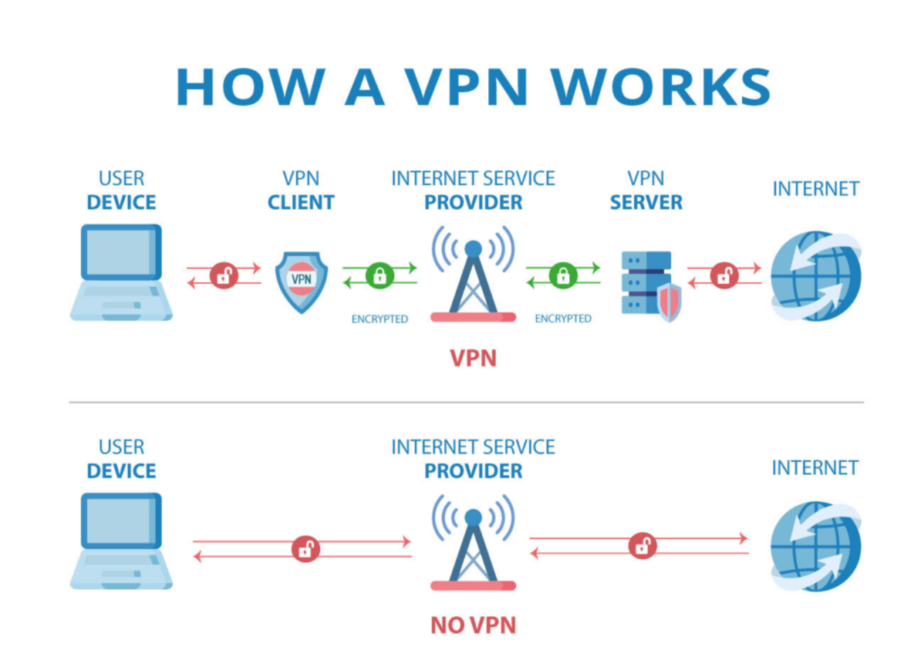



Tìm hiểu về giao thức IPSec
Tìm hiểu về VPN
KHÁI NIỆM
Nội dung 1
VPN (Virtual Private Network - Mạng riêng ảo) là một công nghệ cho phép kết nối các thiết bị qua một mạng công cộng, như Internet, bằng cách tạo ra một "kênh" truyền thông bảo mật, bảo vệ dữ liệu truyền tải giữa các điểm cuối trong mạng. VPN tạo ra một "tunnel" (đường hầm) bảo mật giữa các thiết bị và các máy chủ thông qua các giao thức mã hóa, giúp ngăn chặn các cuộc tấn công bên ngoài, và bảo vệ tính riêng tư của dữ liệu truyền tải.
Text text text text text text text text text text text text text text text text text text text text text text text text text text text text text text text text text text text text text text text text text text text text text text text text text text text
IPSec VPN với GNS3
GIA ĐÌNH BẤT ỔN
Nội dung 3

Slide 23
Tìm hiểu về giao thức IPSec
Tìm hiểu về VPN
CÁCH THỨC VPN
TẠO KÊNH TRUYỀN
Nội dung 1
VPN sử dụng các kỹ thuật mã hóa để bảo vệ dữ liệu trong quá trình truyền tải. Cách thức hoạt động cơ bản của một VPN bao gồm các bước sau:
Kết nối tới VPN Server
Mã hóa dữ liệu
Tạo kênh bảo mật (Tunnel)
Giải mã và chuyển tiếp dữ liệu
Chuyển tiếp phản hồi về thiết bị gửi đi
Text text text text text text text text text text text text text text text text text text text text text text text text text text text text text text text text text text text text text text text text text text text text text text text text text text text
IPSec VPN với GNS3
GIA ĐÌNH BẤT ỔN
Nội dung 3

Slide 24
Tìm hiểu về giao thức IPSec
Tìm hiểu về VPN
CÁC LOẠI VPN PHỔ BIẾN
Nội dung 1
Site-to-Site VPN
Khái niệm: Kết nối các mạng LAN tại nhiều địa điểm khác nhau qua Internet, tạo đường hầm bảo mật giữa các VPN Gateway.
Ưu điểm:
Kết nối an toàn, hiệu quả giữa các chi nhánh.
Dễ quản lý cho tổ chức lớn.
Nhược điểm:
Cấu hình phức tạp khi kết nối nhiều địa điểm.
Hiệu suất phụ thuộc vào chất lượng mạng Internet.
Text text text text text text text text text text text text text text text text text text text text text text text text text text text text text text text text text text text text text text text text text text text text text text text text text text text
IPSec VPN với GNS3
GIA ĐÌNH BẤT ỔN
Nội dung 3

Slide 25
Tìm hiểu về giao thức IPSec
Tìm hiểu về VPN
CÁC LOẠI VPN PHỔ BIẾN
Nội dung 1
Client-to-Site VPN
Khái niệm: Cho phép thiết bị cá nhân (laptop, smartphone) kết nối trực tiếp đến mạng từ xa qua VPN.
Hoạt động: Cài phần mềm VPN client trên thiết bị, kết nối qua máy chủ VPN.
Ưu điểm:
Bảo mật cao trên mạng công cộng.
Thích hợp cho truy cập từ xa của nhân viên, đối tác.
Nhược điểm:
Hạn chế số lượng người dùng kết nối cùng lúc.
Yêu cầu cài đặt phần mềm VPN.
Text text text text text text text text text text text text text text text text text text text text text text text text text text text text text text text text text text text text text text text text text text text text text text text text text text text
IPSec VPN với GNS3
GIA ĐÌNH BẤT ỔN
Nội dung 3

Slide 26
Tìm hiểu về giao thức IPSec
Tìm hiểu về VPN
CÁC LOẠI VPN PHỔ BIẾN
Nội dung 1
Remote Access VPN
Khái niệm: Cho phép người dùng từ xa (nhân viên làm việc tại nhà) kết nối an toàn đến mạng nội bộ công ty qua Internet.
Hoạt động: Kết nối thiết bị cá nhân với máy chủ VPN, truy cập tài nguyên nội bộ như trong cùng mạng LAN.
Ưu điểm:
Truy cập từ xa dễ dàng.
Bảo mật cao nhờ mã hóa dữ liệu.
Phù hợp cho nhân viên làm việc từ xa.
Nhược điểm:
Yêu cầu mạng ổn định.
Hiệu suất có thể giảm khi dùng mạng công cộng.
Text text text text text text text text text text text text text text text text text text text text text text text text text text text text text text text text text text text text text text text text text text text text text text text text text text text
IPSec VPN với GNS3
GIA ĐÌNH BẤT ỔN
Nội dung 3

Slide 27
Tìm hiểu về giao thức IPSec
Tìm hiểu về VPN
ƯU ĐIỂM VPN
Nội dung 1
Bảo mật: VPN bảo vệ dữ liệu qua mã hóa, đảm bảo thông tin không bị lộ khi truyền qua mạng công cộng.
Riêng tư: VPN giúp ẩn địa chỉ IP và vị trí của người dùng, giúp họ duyệt web ẩn danh.
Tiết kiệm chi phí: VPN cho phép kết nối từ xa mà không cần đến các kết nối riêng biệt tốn kém như các đường truyền thuê riêng.
Truy cập vào mạng nội bộ từ xa: Nhân viên có thể truy cập tài nguyên mạng nội bộ khi không ở văn phòng.
Text text text text text text text text text text text text text text text text text text text text text text text text text text text text text text text text text text text text text text text text text text text text text text text text text text text
IPSec VPN với GNS3
GIA ĐÌNH BẤT ỔN
Nội dung 3

Slide 28
Tìm hiểu về giao thức IPSec
Tìm hiểu về VPN
NHƯỢC ĐIỂM VPN
Nội dung 1
Hiệu suất: Mã hóa và giải mã có thể làm giảm tốc độ truy cập mạng.
Chi phí duy trì: Cần đầu tư vào thiết bị và phần mềm VPN để duy trì kết nối bảo mật.
Quản lý phức tạp: Việc cấu hình và duy trì VPN có thể phức tạp, đặc biệt khi có nhiều điểm kết nối từ xa.
Text text text text text text text text text text text text text text text text text text text text text text text text text text text text text text text text text text text text text text text text text text text text text text text text text text text
IPSec VPN với GNS3
GIA ĐÌNH BẤT ỔN
Nội dung 3

Slide 29
Tìm hiểu về giao thức IPSec
Tìm hiểu về VPN
CÁC GIAO THỨC VPN PHỔ BIẾN
Nội dung 1
1. PPTP (Point-to-Point Tunneling Protocol):
2. L2TP (Layer 2 Tunneling Protocol):
3. SSL VPN (Secure Sockets Layer VPN):
4. IPSec VPN:
Text text text text text text text text text text text text text text text text text text text text text text text text text text text text text text text text text text text text text text text text text text text text text text text text text text text
IPSec VPN với GNS3
GIA ĐÌNH BẤT ỔN
Nội dung 3

Slide 30
Tìm hiểu về giao thức IPSec
Tìm hiểu về VPN
ỨNG DỤNG CỦA VPN
Nội dung 1
1. Bảo mật khi truy cập Internet công cộng
2. Truy cập từ xa vào mạng công ty
3. Ẩn danh khi duyệt web
4. Vượt qua các hạn chế địa lý
5. Giảm thiểu các vấn đề bảo mật trong doanh nghiệp
Text text text text text text text text text text text text text text text text text text text text text text text text text text text text text text text text text text text text text text text text text text text text text text text text text text text
IPSec VPN với GNS3
GIA ĐÌNH BẤT ỔN
Nội dung 3

Slide 31






Tìm hiểu về giao thức IPSec
Tìm hiểu về VPN
Triển khai IPSec
VPN với GNS3
Tổng quan về GNS3
Nội dung 2
Nội dung 1
GNS3 là gì?
Phần mềm giả lập mạng mã nguồn mở.
Cho phép thiết kế và mô phỏng mạng thực tế.
So sánh với công cụ khác:
Cisco Packet Tracer: Dễ học nhưng hạn chế về giao thức.
EVE-NG: Tối ưu cho môi trường thực tế nhưng phức tạp hơn.
Text text text text text text text text text text text text text text text text text text text text text text text text text text text text text text text text text text text text text text text text text text text text text text text text text text text
Text text text text text text text text text text text text text text text text text text text text text text text text text text text text text text text text text text text text text text text text text text text text text text text text text text text
Ưu điểm của GNS3:
Hỗ trợ cấu hình thực tế với các thiết bị mạng.
Mô phỏng đa dạng giao thức (bao gồm IPSec VPN).
Miễn phí và hỗ trợ cộng đồng lớn.
Hỗ trợ tích hợp với Wireshark để phân tích gói tin.
NHÓM 06
Text text text text text text text text text text text text text text text text text text text text text text text text text text text text text text text text text text text text text text text text text text text text text text text text text text text
Nội dung 4

Slide 32
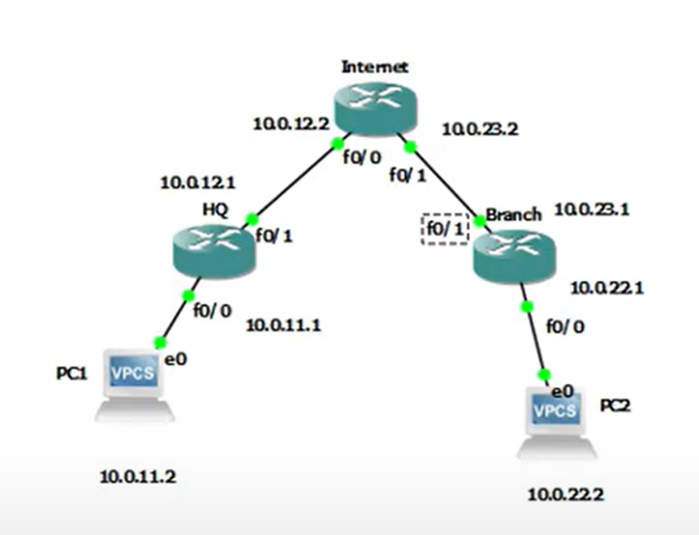
Tìm hiểu về giao thức IPSec
Tìm hiểu về VPN
Triển khai IPSec
VPN với GNS3
Site to Site
Nội dung 2
Nội dung 1
Text text text text text text text text text text text text text text text text text text text text text text text text text text text text text text text text text text text text text text text text text text text text text text text text text text text
Text text text text text text text text text text text text text text text text text text text text text text text text text text text text text text text text text text text text text text text text text text text text text text text text text text text
NHÓM 06
Text text text text text text text text text text text text text text text text text text text text text text text text text text text text text text text text text text text text text text text text text text text text text text text text text text text
Nội dung 4

Slide 33
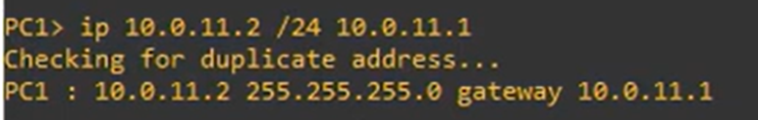
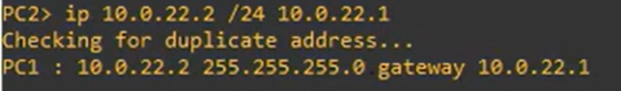
Tìm hiểu về giao thức IPSec
Tìm hiểu về VPN
Triển khai IPSec
VPN với GNS3
Site to Site
Nội dung 2
Nội dung 1
B1: Cấu hình PC, Router và Internet
Text text text text text text text text text text text text text text text text text text text text text text text text text text text text text text text text text text text text text text text text text text text text text text text text text text text
PC1:
Text text text text text text text text text text text text text text text text text text text text text text text text text text text text text text text text text text text text text text text text text text text text text text text text text text text
PC2:
NHÓM 06
Text text text text text text text text text text text text text text text text text text text text text text text text text text text text text text text text text text text text text text text text text text text text text text text text text text text
Nội dung 4

Slide 34
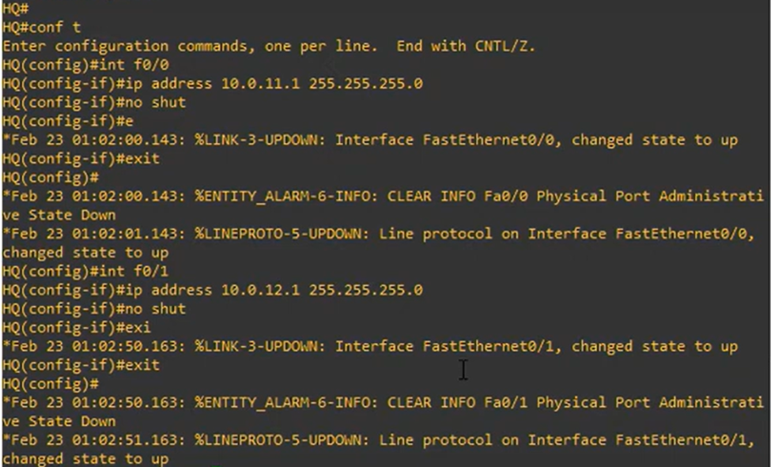
Tìm hiểu về giao thức IPSec
Tìm hiểu về VPN
Triển khai IPSec
VPN với GNS3
Site to Site
Nội dung 2
Nội dung 1
B1: Cấu hình PC, Router và Internet
Text text text text text text text text text text text text text text text text text text text text text text text text text text text text text text text text text text text text text text text text text text text text text text text text text text text
Router HQ :
Text text text text text text text text text text text text text text text text text text text text text text text text text text text text text text text text text text text text text text text text text text text text text text text text text text text
NHÓM 06
Text text text text text text text text text text text text text text text text text text text text text text text text text text text text text text text text text text text text text text text text text text text text text text text text text text text
Nội dung 4

Slide 35
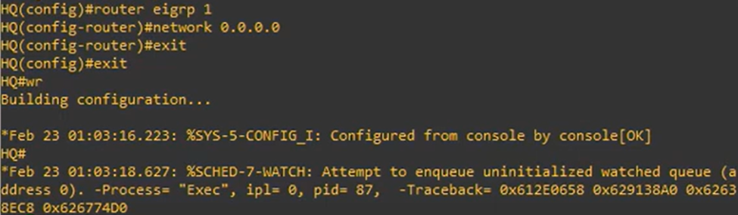
Tìm hiểu về giao thức IPSec
Tìm hiểu về VPN
Triển khai IPSec
VPN với GNS3
Site to Site
Nội dung 2
Nội dung 1
B1: Cấu hình PC, Router và Internet
Text text text text text text text text text text text text text text text text text text text text text text text text text text text text text text text text text text text text text text text text text text text text text text text text text text text
Router HQ :
Text text text text text text text text text text text text text text text text text text text text text text text text text text text text text text text text text text text text text text text text text text text text text text text text text text text
NHÓM 06
Text text text text text text text text text text text text text text text text text text text text text text text text text text text text text text text text text text text text text text text text text text text text text text text text text text text
Nội dung 4

Slide 36
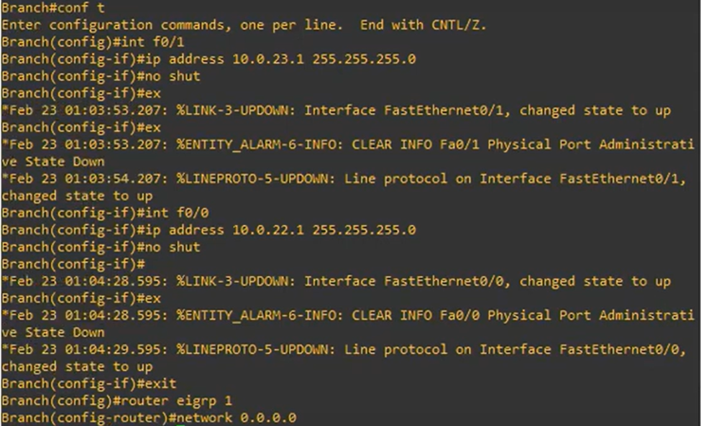
Tìm hiểu về giao thức IPSec
Tìm hiểu về VPN
Triển khai IPSec
VPN với GNS3
Site to Site
Nội dung 2
Nội dung 1
B1: Cấu hình PC, Router và Internet
Router Branch :
Text text text text text text text text text text text text text text text text text text text text text text text text text text text text text text text text text text text text text text text text text text text text text text text text text text text
Text text text text text text text text text text text text text text text text text text text text text text text text text text text text text text text text text text text text text text text text text text text text text text text text text text text
NHÓM 06
Text text text text text text text text text text text text text text text text text text text text text text text text text text text text text text text text text text text text text text text text text text text text text text text text text text text
Nội dung 4

Slide 37
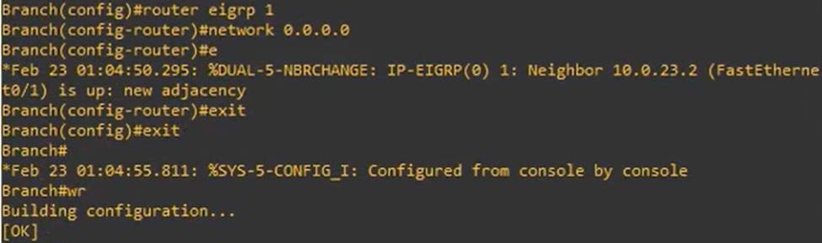
Tìm hiểu về giao thức IPSec
Tìm hiểu về VPN
Triển khai IPSec
VPN với GNS3
Site to Site
Nội dung 2
Nội dung 1
B1: Cấu hình PC, Router và Internet
Router Branch :
Text text text text text text text text text text text text text text text text text text text text text text text text text text text text text text text text text text text text text text text text text text text text text text text text text text text
Text text text text text text text text text text text text text text text text text text text text text text text text text text text text text text text text text text text text text text text text text text text text text text text text text text text
NHÓM 06
Text text text text text text text text text text text text text text text text text text text text text text text text text text text text text text text text text text text text text text text text text text text text text text text text text text text
Nội dung 4

Slide 38
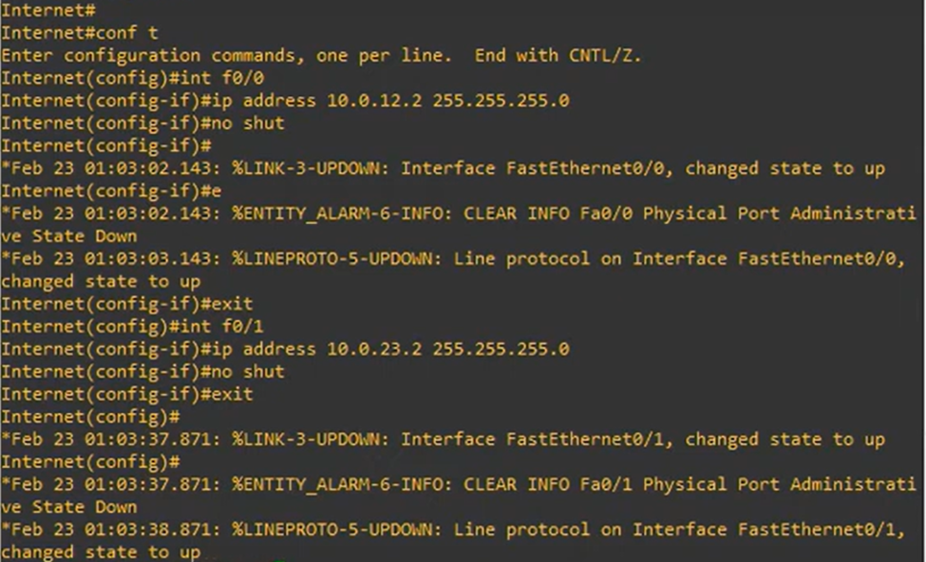
Tìm hiểu về giao thức IPSec
Tìm hiểu về VPN
Triển khai IPSec
VPN với GNS3
Site to Site
Nội dung 2
Nội dung 1
B1: Cấu hình PC, Router và Internet
Internet:
Text text text text text text text text text text text text text text text text text text text text text text text text text text text text text text text text text text text text text text text text text text text text text text text text text text text
Text text text text text text text text text text text text text text text text text text text text text text text text text text text text text text text text text text text text text text text text text text text text text text text text text text text
NHÓM 06
Text text text text text text text text text text text text text text text text text text text text text text text text text text text text text text text text text text text text text text text text text text text text text text text text text text text
Nội dung 4

Slide 39
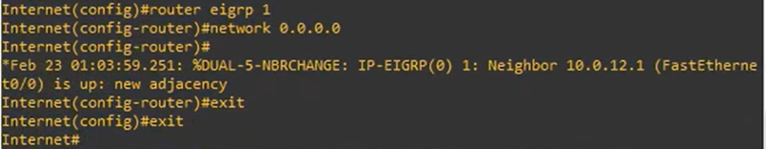
Tìm hiểu về giao thức IPSec
Tìm hiểu về VPN
Triển khai IPSec
VPN với GNS3
Site to Site
Nội dung 2
Nội dung 1
B1: Cấu hình PC, Router và Internet
Internet:
Text text text text text text text text text text text text text text text text text text text text text text text text text text text text text text text text text text text text text text text text text text text text text text text text text text text
Text text text text text text text text text text text text text text text text text text text text text text text text text text text text text text text text text text text text text text text text text text text text text text text text text text text
NHÓM 06
Text text text text text text text text text text text text text text text text text text text text text text text text text text text text text text text text text text text text text text text text text text text text text text text text text text text
Nội dung 4

Slide 40
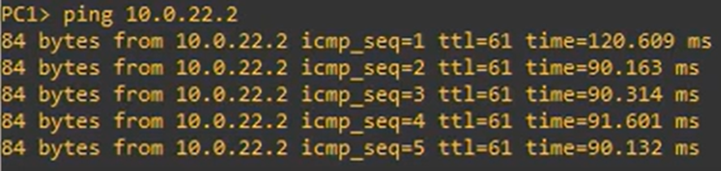
Tìm hiểu về giao thức IPSec
Tìm hiểu về VPN
Triển khai IPSec
VPN với GNS3
Site to Site
Nội dung 2
Nội dung 1
B2: Kiểm tra cấu hình có kết nối không
Text text text text text text text text text text text text text text text text text text text text text text text text text text text text text text text text text text text text text text text text text text text text text text text text text text text
Text text text text text text text text text text text text text text text text text text text text text text text text text text text text text text text text text text text text text text text text text text text text text text text text text text text
NHÓM 06
Text text text text text text text text text text text text text text text text text text text text text text text text text text text text text text text text text text text text text text text text text text text text text text text text text text text
Nội dung 4

Slide 41
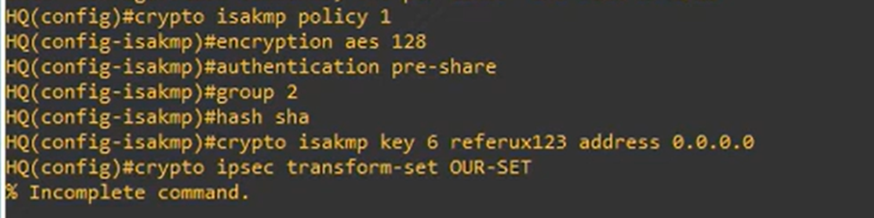
Tìm hiểu về giao thức IPSec
Tìm hiểu về VPN
Triển khai IPSec
VPN với GNS3
Site to Site
Nội dung 2
Nội dung 1
B3: Cấu hình đường hầm VPN IPsec:
Router HQ:
Text text text text text text text text text text text text text text text text text text text text text text text text text text text text text text text text text text text text text text text text text text text text text text text text text text text
Text text text text text text text text text text text text text text text text text text text text text text text text text text text text text text text text text text text text text text text text text text text text text text text text text text text
NHÓM 06
Text text text text text text text text text text text text text text text text text text text text text text text text text text text text text text text text text text text text text text text text text text text text text text text text text text text
Nội dung 4

Slide 42
Tìm hiểu về giao thức IPSec
Tìm hiểu về VPN
Triển khai IPSec
VPN với GNS3
Site to Site
Nội dung 2
Nội dung 1
B3: Cấu hình đường hầm VPN IPsec:
Router HQ:
Text text text text text text text text text text text text text text text text text text text text text text text text text text text text text text text text text text text text text text text text text text text text text text text text text text text
Text text text text text text text text text text text text text text text text text text text text text text text text text text text text text text text text text text text text text text text text text text text text text text text text text text text
NHÓM 06
Text text text text text text text text text text text text text text text text text text text text text text text text text text text text text text text text text text text text text text text text text text text text text text text text text text text
Nội dung 4

Slide 43
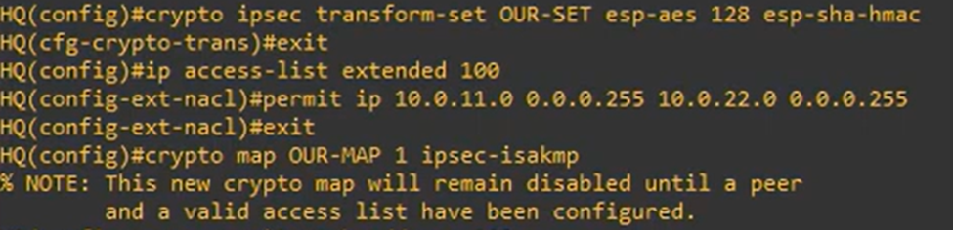
Tìm hiểu về giao thức IPSec
Tìm hiểu về VPN
Triển khai IPSec
VPN với GNS3
Site to Site
Nội dung 2
Nội dung 1
B3: Cấu hình đường hầm VPN IPsec:
Router HQ:
Text text text text text text text text text text text text text text text text text text text text text text text text text text text text text text text text text text text text text text text text text text text text text text text text text text text
Text text text text text text text text text text text text text text text text text text text text text text text text text text text text text text text text text text text text text text text text text text text text text text text text text text text
NHÓM 06
Text text text text text text text text text text text text text text text text text text text text text text text text text text text text text text text text text text text text text text text text text text text text text text text text text text text
Nội dung 4

Slide 44
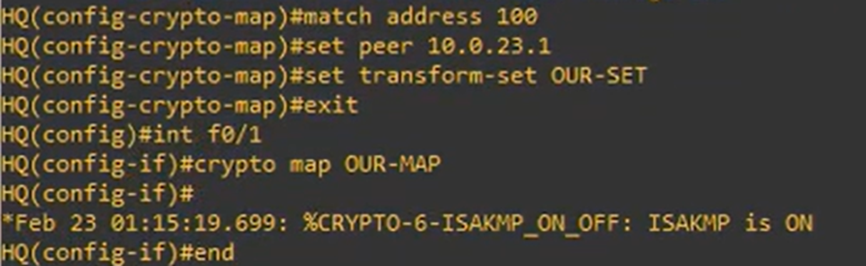
Tìm hiểu về giao thức IPSec
Tìm hiểu về VPN
Triển khai IPSec
VPN với GNS3
Site to Site
Nội dung 2
Nội dung 1
B3: Cấu hình đường hầm VPN IPsec:
Router HQ:
Text text text text text text text text text text text text text text text text text text text text text text text text text text text text text text text text text text text text text text text text text text text text text text text text text text text
Text text text text text text text text text text text text text text text text text text text text text text text text text text text text text text text text text text text text text text text text text text text text text text text text text text text
NHÓM 06
Text text text text text text text text text text text text text text text text text text text text text text text text text text text text text text text text text text text text text text text text text text text text text text text text text text text
Nội dung 4

Slide 45
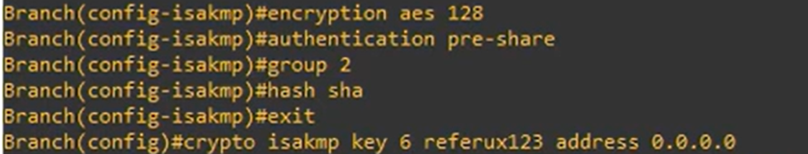
Tìm hiểu về giao thức IPSec
Tìm hiểu về VPN
Triển khai IPSec
VPN với GNS3
Site to Site
Nội dung 2
Nội dung 1
B3: Cấu hình đường hầm VPN IPsec:
Router Branch:
Text text text text text text text text text text text text text text text text text text text text text text text text text text text text text text text text text text text text text text text text text text text text text text text text text text text
Text text text text text text text text text text text text text text text text text text text text text text text text text text text text text text text text text text text text text text text text text text text text text text text text text text text
NHÓM 06
Text text text text text text text text text text text text text text text text text text text text text text text text text text text text text text text text text text text text text text text text text text text text text text text text text text text
Nội dung 4

Slide 46
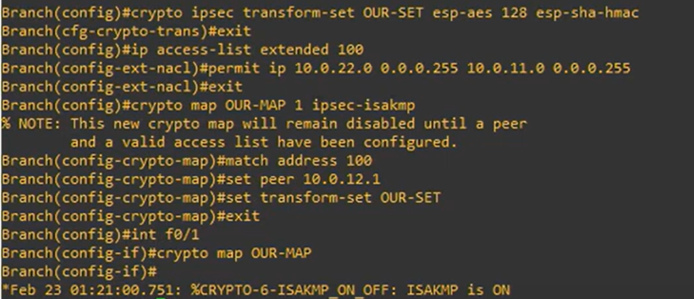
Tìm hiểu về giao thức IPSec
Tìm hiểu về VPN
Triển khai IPSec
VPN với GNS3
Site to Site
Nội dung 2
Nội dung 1
B3: Cấu hình đường hầm VPN IPsec:
Router Branch:
Text text text text text text text text text text text text text text text text text text text text text text text text text text text text text text text text text text text text text text text text text text text text text text text text text text text
Text text text text text text text text text text text text text text text text text text text text text text text text text text text text text text text text text text text text text text text text text text text text text text text text text text text
NHÓM 06
Text text text text text text text text text text text text text text text text text text text text text text text text text text text text text text text text text text text text text text text text text text text text text text text text text text text
Nội dung 4

Slide 47
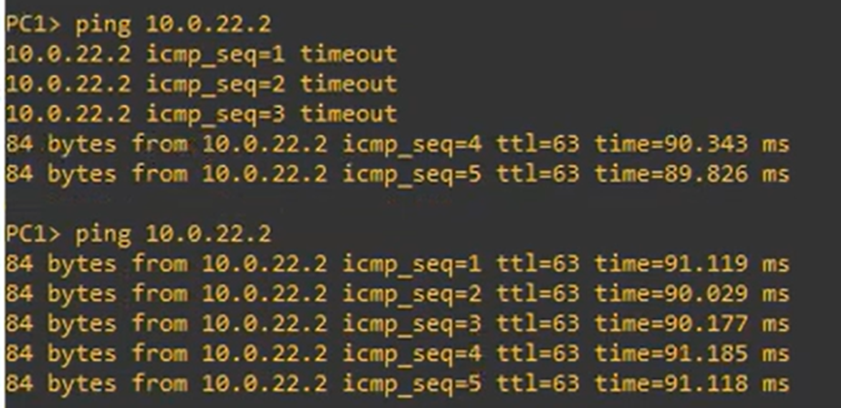
Tìm hiểu về giao thức IPSec
Tìm hiểu về VPN
Triển khai IPSec
VPN với GNS3
Site to Site
Nội dung 2
Nội dung 1
B4: Kiểm tra kết nối:
Text text text text text text text text text text text text text text text text text text text text text text text text text text text text text text text text text text text text text text text text text text text text text text text text text text text
Text text text text text text text text text text text text text text text text text text text text text text text text text text text text text text text text text text text text text text text text text text text text text text text text text text text
NHÓM 06
Text text text text text text text text text text text text text text text text text text text text text text text text text text text text text text text text text text text text text text text text text text text text text text text text text text text
Nội dung 4

Slide 48
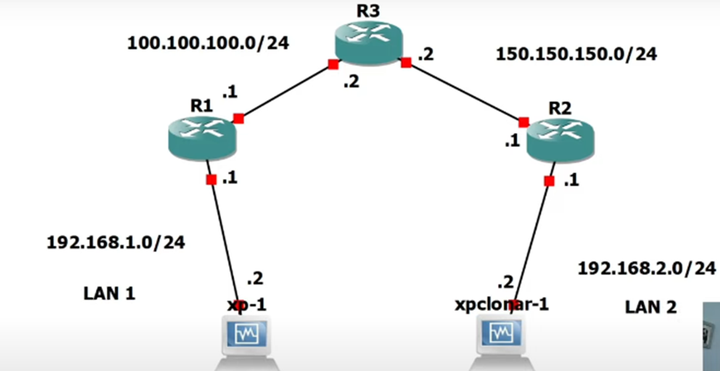
Tìm hiểu về giao thức IPSec
Tìm hiểu về VPN
Triển khai IPSec
VPN với GNS3
Client to Site
Nội dung 2
Nội dung 1
Text text text text text text text text text text text text text text text text text text text text text text text text text text text text text text text text text text text text text text text text text text text text text text text text text text text
Text text text text text text text text text text text text text text text text text text text text text text text text text text text text text text text text text text text text text text text text text text text text text text text text text text text
NHÓM 06
Text text text text text text text text text text text text text text text text text text text text text text text text text text text text text text text text text text text text text text text text text text text text text text text text text text text
Nội dung 4

Slide 49
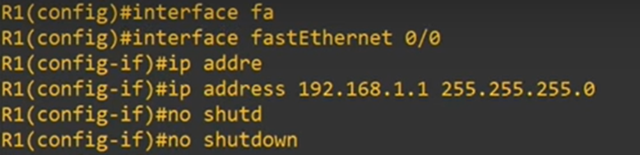
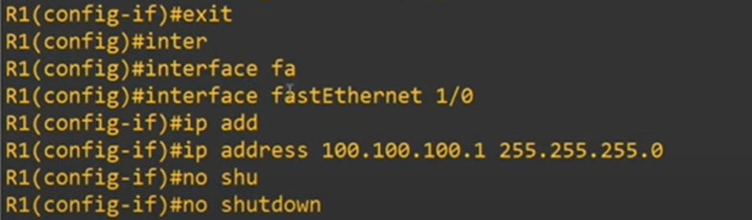
Tìm hiểu về giao thức IPSec
Tìm hiểu về VPN
Triển khai IPSec
VPN với GNS3
Client to Site
Nội dung 2
Nội dung 1
B1: Cấu hình PC, Router và Internet
Router 1
Text text text text text text text text text text text text text text text text text text text text text text text text text text text text text text text text text text text text text text text text text text text text text text text text text text text
Text text text text text text text text text text text text text text text text text text text text text text text text text text text text text text text text text text text text text text text text text text text text text text text text text text text
NHÓM 06
Text text text text text text text text text text text text text text text text text text text text text text text text text text text text text text text text text text text text text text text text text text text text text text text text text text text
Nội dung 4

Slide 50
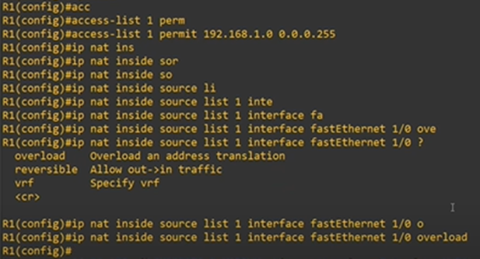
Tìm hiểu về giao thức IPSec
Tìm hiểu về VPN
Triển khai IPSec
VPN với GNS3
Client to Site
Nội dung 2
Nội dung 1
B1: Cấu hình PC, Router và Internet
Text text text text text text text text text text text text text text text text text text text text text text text text text text text text text text text text text text text text text text text text text text text text text text text text text text text
Router 1
Text text text text text text text text text text text text text text text text text text text text text text text text text text text text text text text text text text text text text text text text text text text text text text text text text text text
NHÓM 06
Text text text text text text text text text text text text text text text text text text text text text text text text text text text text text text text text text text text text text text text text text text text text text text text text text text text
Nội dung 4

Slide 51
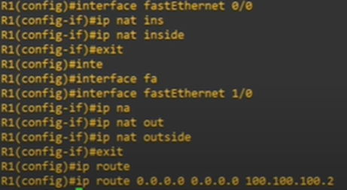
Tìm hiểu về giao thức IPSec
Tìm hiểu về VPN
Triển khai IPSec
VPN với GNS3
Client to Site
Nội dung 2
Nội dung 1
B1: Cấu hình PC, Router và Internet
Text text text text text text text text text text text text text text text text text text text text text text text text text text text text text text text text text text text text text text text text text text text text text text text text text text text
Router 1
Text text text text text text text text text text text text text text text text text text text text text text text text text text text text text text text text text text text text text text text text text text text text text text text text text text text
NHÓM 06
Text text text text text text text text text text text text text text text text text text text text text text text text text text text text text text text text text text text text text text text text text text text text text text text text text text text
Nội dung 4

Slide 52
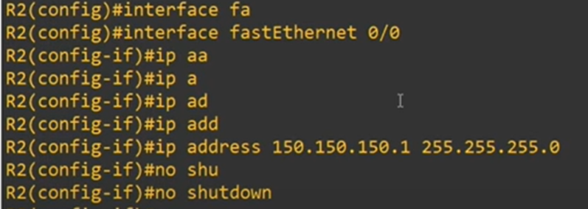
Tìm hiểu về giao thức IPSec
Tìm hiểu về VPN
Triển khai IPSec
VPN với GNS3
Client to Site
Nội dung 2
Nội dung 1
B1: Cấu hình PC, Router và Internet
Text text text text text text text text text text text text text text text text text text text text text text text text text text text text text text text text text text text text text text text text text text text text text text text text text text text
Router 2
Text text text text text text text text text text text text text text text text text text text text text text text text text text text text text text text text text text text text text text text text text text text text text text text text text text text
NHÓM 06
Text text text text text text text text text text text text text text text text text text text text text text text text text text text text text text text text text text text text text text text text text text text text text text text text text text text
Nội dung 4

Slide 53
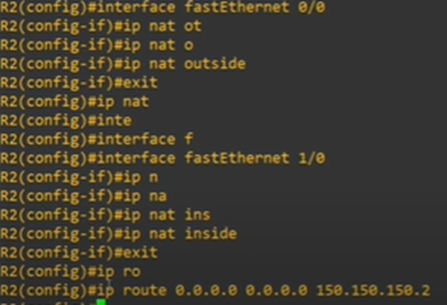
Tìm hiểu về giao thức IPSec
Tìm hiểu về VPN
Triển khai IPSec
VPN với GNS3
Client to Site
Nội dung 2
Nội dung 1
B1: Cấu hình PC, Router và Internet
Text text text text text text text text text text text text text text text text text text text text text text text text text text text text text text text text text text text text text text text text text text text text text text text text text text text
Router 2
Text text text text text text text text text text text text text text text text text text text text text text text text text text text text text text text text text text text text text text text text text text text text text text text text text text text
NHÓM 06
Text text text text text text text text text text text text text text text text text text text text text text text text text text text text text text text text text text text text text text text text text text text text text text text text text text text
Nội dung 4

Slide 54
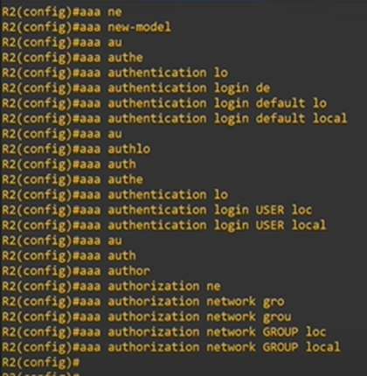
Tìm hiểu về giao thức IPSec
Tìm hiểu về VPN
Triển khai IPSec
VPN với GNS3
Client to Site
Nội dung 2
Nội dung 1
B2: Cấu hình đường hầm VPN Ipset
Text text text text text text text text text text text text text text text text text text text text text text text text text text text text text text text text text text text text text text text text text text text text text text text text text text text
Text text text text text text text text text text text text text text text text text text text text text text text text text text text text text text text text text text text text text text text text text text text text text text text text text text text
NHÓM 06
Text text text text text text text text text text text text text text text text text text text text text text text text text text text text text text text text text text text text text text text text text text text text text text text text text text text
Nội dung 4

Slide 55
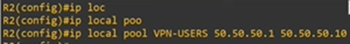
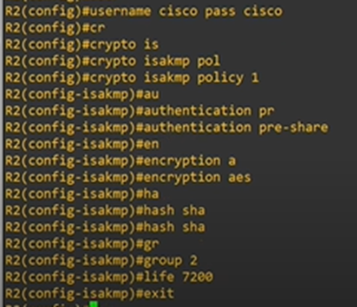
Tìm hiểu về giao thức IPSec
Tìm hiểu về VPN
Triển khai IPSec
VPN với GNS3
Client to Site
Nội dung 2
B2: Cấu hình đường hầm VPN Ipset
Nội dung 1
Text text text text text text text text text text text text text text text text text text text text text text text text text text text text text text text text text text text text text text text text text text text text text text text text text text text
Text text text text text text text text text text text text text text text text text text text text text text text text text text text text text text text text text text text text text text text text text text text text text text text text text text text
NHÓM 06
Text text text text text text text text text text text text text text text text text text text text text text text text text text text text text text text text text text text text text text text text text text text text text text text text text text text
Nội dung 4

Slide 56
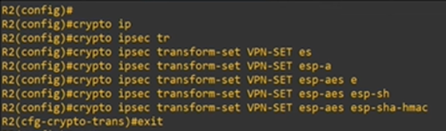
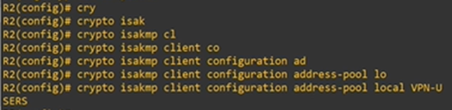
Tìm hiểu về giao thức IPSec
Tìm hiểu về VPN
Triển khai IPSec
VPN với GNS3
Client to Site
Nội dung 2
Nội dung 1
B2: Cấu hình đường hầm VPN Ipset
Text text text text text text text text text text text text text text text text text text text text text text text text text text text text text text text text text text text text text text text text text text text text text text text text text text text
Text text text text text text text text text text text text text text text text text text text text text text text text text text text text text text text text text text text text text text text text text text text text text text text text text text text
NHÓM 06
Text text text text text text text text text text text text text text text text text text text text text text text text text text text text text text text text text text text text text text text text text text text text text text text text text text text
Nội dung 4

Slide 57
Tìm hiểu về giao thức IPSec
Tìm hiểu về VPN
Triển khai IPSec
VPN với GNS3
Client to Site
Nội dung 2
Nội dung 1
B2: Cấu hình đường hầm VPN Ipset
Text text text text text text text text text text text text text text text text text text text text text text text text text text text text text text text text text text text text text text text text text text text text text text text text text text text
Text text text text text text text text text text text text text text text text text text text text text text text text text text text text text text text text text text text text text text text text text text text text text text text text text text text
NHÓM 06
Text text text text text text text text text text text text text text text text text text text text text text text text text text text text text text text text text text text text text text text text text text text text text text text text text text text
Nội dung 4

Slide 58
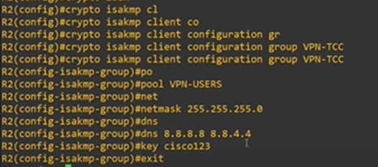
Tìm hiểu về giao thức IPSec
Tìm hiểu về VPN
Triển khai IPSec
VPN với GNS3
Client to Site
Nội dung 2
Nội dung 1
B2: Cấu hình đường hầm VPN Ipset
Text text text text text text text text text text text text text text text text text text text text text text text text text text text text text text text text text text text text text text text text text text text text text text text text text text text
Text text text text text text text text text text text text text text text text text text text text text text text text text text text text text text text text text text text text text text text text text text text text text text text text text text text
NHÓM 06
Text text text text text text text text text text text text text text text text text text text text text text text text text text text text text text text text text text text text text text text text text text text text text text text text text text text
Nội dung 4

Slide 59
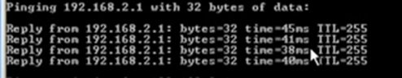
Tìm hiểu về giao thức IPSec
Tìm hiểu về VPN
Triển khai IPSec
VPN với GNS3
Client to Site
Nội dung 2
Nội dung 1
B3: Kiểm tra kết nối
Text text text text text text text text text text text text text text text text text text text text text text text text text text text text text text text text text text text text text text text text text text text text text text text text text text text
Text text text text text text text text text text text text text text text text text text text text text text text text text text text text text text text text text text text text text text text text text text text text text text text text text text text
NHÓM 06
Text text text text text text text text text text text text text text text text text text text text text text text text text text text text text text text text text text text text text text text text text text text text text text text text text text text
Nội dung 4

Slide 60




THANKS FOR WATCHING!
Nhóm 06!
NỘI DUNG 1
NỘI DUNG 2
NỘI DUNG 3
NỘI DUNG 4
NỘI DUNG 5
Nội dung 2
Text text text text text text text text text text text text text text text text text
Text text text text text text text text text text text text text text text text text
Kết luận
Nội dung 1
Text text text text text text text text text text text text text text text text text text text text text text text text text text text text text text text text text text text text text text text text text text text text text text text text text text text
Text text text text text text text text text text text text text text text text text text text text text text text text text text text text text text text text text text text text text text text text text text text text text text text text text text text
Text text text text text text text text text text text text text text text text text text text text text text text text text text text text text text text text text text text text text text text text text text text text text text text text text text text
Text text text text text text text text text text text text text text text text text text text text text text text text text text text text text text text text text text text text text text text text text text text text text text text text text text text
Text text text text text text text text text text text text text text text text text
Text text text text text text text text text text text text text text text text text
Nội dung 3
Nội dung 4

